Slide 1
Diagnostika a terapie parazitárních onemocnění
Kristýna Minářová

Slide 2
lékař x parazitolog
Osobní + farmakologická anamnesa- prognosa
Alergie
Gynekologická A. těhotenství
Sociální A. - zaměstnání, koníčky
Epidemiologická A. -nejdůležitější

Slide 3
Epidemiologická anamnesa
Endemické X importované nákazy
Sběr lesního ovoce
Nebezpečné potraviny- zvěřina, tatarský biftek, sushi
Pití závadné vody
Cestování
Cizí státní příslušnost

Slide 4
Nynější onemocnění
Horečka
Bolesti-hlava, hrudník, břicho, končetiny
Průjem
Kašel
Hemoptýza
Průjem
Dysurie, hematurie
Lymfadenitida
Anemický syndrom
Hepatopatie, ikterus, splenomegalie
Porucha vědomí, chování
Vyrážka-urtika

Slide 5
Laboratorní vyšetřovací metody
Zánětlivé parametry
Změny v krevním obraze- eosinofilie, anemie, specifická tělíska
Serologie –ELISA, Western Blott
Přímý záchyt (vajíčka, články, tlustý nátěr/tenká kapka)
Otisk dle Grahama

Slide 6
Zobrazovací metody
SONO
RTG
CT/MRI
PET CT
Scintigrafie

Slide 7
Terapie
Konzervativní
  Mebendazol (Vermox), Albendazol (Zentel), Praziquantel
  Metronidazol (Entizol)
  Chinin, artemisinin, chloroquin (Lariam), primaquin, mefloquin (Malarone)
  Melarsoprol, Pentamidin, Suramin
  Nifurtimox
  Cotrimixaxol-Trimetroprim (Biseptol), Azitromycin (Sumamed), Doxycyklin (Doxybene), Amfotericin B, Klindamicin ( Dalacin)
  Allopurinol
Chirurgická

Slide 8
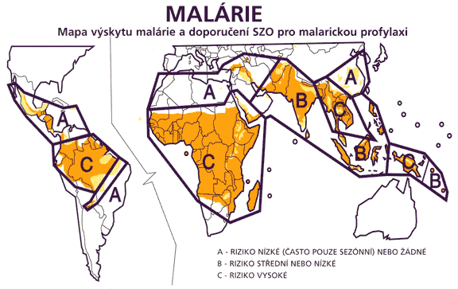
Malárie
Plasmodium vivax,ovale, malariae, falciparum
Malárie-třetidenní , čtvrtodenní, tropická
Komár Anopheles- člověk
cyklus
  sporozoiti-preerytrocytární schizogonie
  Játra- merozoiti (hypnozoiti- pouze Pl.vivax,ovale)
  Trofozoit-erytrocytární schizogonie
  Gamogonie- mikro/magrogametocyt
  Zygota-ookinet-oocysta
Patogeneze
  Intravyskulární rozpad ery, trombofilie, trombocytopenie-DIC
  Hypoxie, aktivace prozánětlivých faktorů (TNFα, IL1,IL6)
  Nefrotický sy (ukládání imunokomplexů)
  Imunosuprese (inaktivace sleziny)

Slide 9
Malárie II
Morfologické změny
  Edém mozku
  Hepatosplenomegalie-ruptura sleziny
  Lymfadenitida, lymfadenopatie
  Tmavě šedé až černé orgány – hemozoin
Klinika
  Zimnice, horečka s třesavkou, pocení
  Hematurie ( black-water fever) , anurie – renální selhání
  Třes, porucha vědomí, delirium (cerebrální malarie)
  Ikterus, bolesti břicha, průjem (cholerová forma)
  Plicní edém
  Algidní malarie- bez horečky-septický šok
  Anemie, hypoglykemie
Terapie
  Chininové deriváty, Artemisinové deriváty, mefloquin, Primaquin
Profylaxe

Slide 10
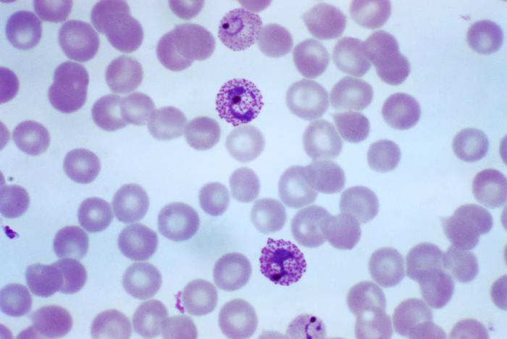
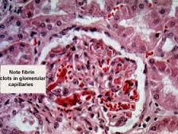
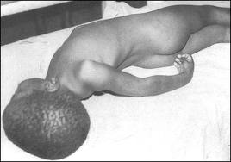

Slide 11
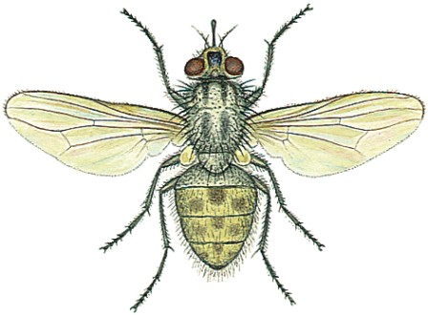
Africká trypanosomiasa
Trypanosoma brucei gambiense/ rhodesiense
Zoonosa ( skot, ovce, psi, kozy, antilopy, prase bradavičnaté, žirafa, hroch, buvolec, hyena)
Přenašeč- Glosina palpalis (říční, západní)/ morsitans (savanní, východní)
Patogeneze
  Antigenní proměnlivost (apolipoprotein 1, VSG protein)-kontinuální množení
  Imunosuprese
  Lymfatická tkáň- slezina, uzliny, intersticium
  Nespecifická lymoplasmocytární meningitida, demyelinizace
  Pakarditida- lymofcytární infiltrát, arytmie

Slide 12
Africká trypanosomisa II
Klinika
  Primární fáze- trypanomový šnakr
  Hematolymfatická fáze- Winterbottomův příznak, horečka, flu-like sy, arytmie, svědění, anorexie, anemie, interkurentní infekce (plicní), albuminurie, otoky
  Meningoencefalitická fáze-apatie, hypersomnie,dyskineze, křeče, hluboká hyperestesie,edém mozku, psychiatrické poruchy, hypogonadismus,amenorhea,potrat, selhání nadledvin, dysfce šž,
Výskyt
  15° s.š. až 15° j.š.- Epidemický výskyt (ochranný účinek dom. Zvířat

Slide 13
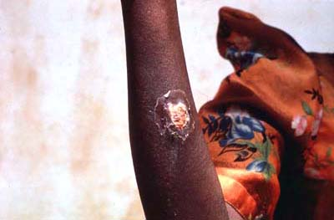
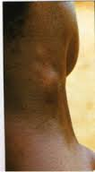
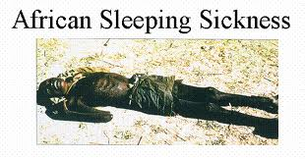

Slide 14
Africká trypanosomiasa III
Diagnostika
  PAS+, vysoká FW, elevace JT, cave –IgM
  Giemsa, ELISA, KFR, PCR
Terapie
  Pentamidin, Eflornithin- inhibitor ornitin. Cyklu, deriváty urey- Suramin, deriváty As- Melarsoprol

Slide 15
Americká trypanosomiasa
T. cruzi Chagas
Výskyt: Latinská Amerika, jih USA
Vektor- ploštice Triatominae
Reservoár:člověk,150 druhů savců (pásovec,lenochod,mravenečník, vačnatci, letouni,primáti, drůbež…)
Přenos také: transplantace,transfuse, alimentárně-vačice, palmové listy
Intracelulární lokalizace –jaderné buňky
Akutní x chronická fáze

Slide 16
Americká trypnosomiasa II
ID: 7-30 dní… desetiletí
Akutní fáze (mortalita 5-15%)
  Chagom- lok. reakce, Roman͂ův syndrom- vstupní brána, konjunktivitis, edém víček, region. Lymfadenitis, dakryocystitis
  fibroblasty, makrofágy, svaly- i srdeční, mozek
  Septický průběh s multiorgánovým postižením- invaze endotelu
  generalizovaná lymfadenopatie, výpotky, dilatace srdce, akutní myokarditida, serofibrinosní perikarditida, postižení převodního systému, svalová lipodystrofie , hepatosplenomegalie
  Horečka, tachykardie, neprospívání, dušnost,průjem, křeče, somnolence, koma
Indeterminovaná fáze- němá (cca 10-20 let),
  „Myokarditida se tu zjišťuje náhodně, zpravidla při soudní pitvě po násilné smrti následkem úrazu“

Slide 17
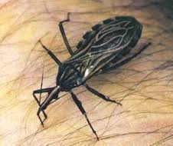
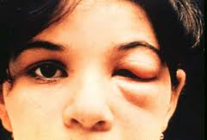
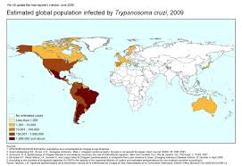
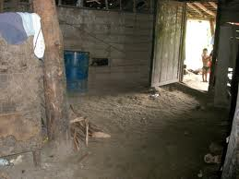

Slide 18
Americká trypanosomiasa III
Chronická fáze (1/3 nakažených)
  Chronická myokarditida,kardiomyopatie dilatace komor, aneurysma, trombosa LK/PK s embolizací
  Úbytek neuronů v PS gangliích (AI rce) -> funkční poruchy a megaviscerální sy- dysfagie,odynofagie, hypertrofie příušní žlázy, GER, zácpa, meteorismus, malnutrice
  Myositida (HIV- oční), chronická encefalopatie-poruchy paměti, snížení IQ
Kongenitální forma- SA, hepatosplenomegalie, převodní poruchy, progresivní neurologické poruchy, krvácivé stavy

Slide 19
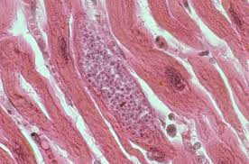
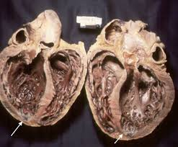
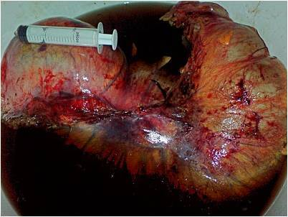

Slide 20
Americká trypanosomiasa IV
Diagnostika
  Akutní fáze
    Mikroskopicky- tenký nátěr/ tlustá kapka
    Biopsie- imunohistochemie
    Xenodiagnostika- sání na pac.-85% úspěšnost v ak. Fázi (Dif.dg. T.rangeli- nepatogenní)
  Chronická fáze
    Serologie-KFR, ELISA
    PCR
Terapie
  Pouze akutní fáze – Benznidazol,Nifurtimox, Allopurinol
  Chronická fáze- pouze po transplantaci (prevence reaktivace)

Slide 21
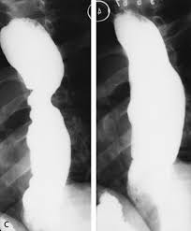
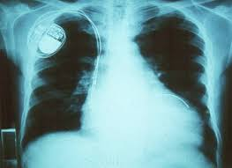

Slide 22
Leishmaniosy
Leishmania sp. (Komplex L.donovani, L.braziliensis, L.mexicana)
Formy: kožní, mukokutánní, viscerální
Přenašeč: Phlebotomus, Lutzomia
Reservoar: pes, člověk
  Paleotropy: hlodavci- pískomil,veverka šiku;hymzožravci-ježek ušatý ; primáti-kočkodan; šelmy- serval, psík mývalovitý, liška, kolčava, ženetka; damani
  Neotropy:Hlodavci –křečci,korové, aguti; vačnatci- vačice; primáti-malpa , chvostan ; šelmy- nosál ; xenarthra- mravenečník, lenochod
Cyklus
  Chybí sexuální stadium
  Promastigotní forma-v přenašeči-Amastigotní forma (savec)- změna přes vazbu na CRP
  Intracelulární- makrofágy- bránění fůze fagosomu s lysosomem, dendritické bb, fibroblasty

Slide 23
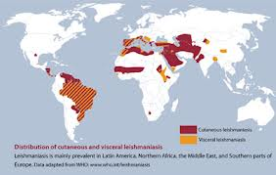
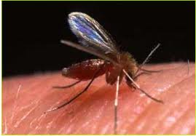
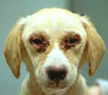
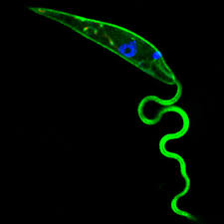
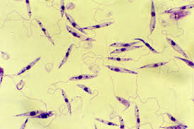

Slide 24
Leishmaniosy II
L. Starého světa
  Kožní- L. major, L. tropica
  Viscerální-L. donovani, L. infantum
L. Nového světa
  Kožní- L. mexicana,L. amazonensis …(12 ze 14 druhů L. Nového světa )- Uta, chiclero´s ulcers
  Mukokutánní- L. braziliensis, L. peruviana
  Viscerální- L. Chagasi

Slide 25
Leishmaniosy III
Patogeneze a klinika – neví se, jak které druhy dělají co…
  Kožní
    granulomatosní zánět- obrovskobb infiltrát, nekrosy, ulcerace
    Suchý vřed (městská ) /vlhký vřed (rurální)-hemorhagické
    Leishmaniasis recidivans (lupoidní forma)…. Difusní kožní leishmaniosa (etiopská forma)
  Mukokutánní - Espundia
    Nasoorální/ nasopharyngeální prostor-meta z kožní léze jinde
    Endarteritida malých cév- nekrosy, ulcerace, likveface tkání
    Epistaxe, porucha dýchání,polykání, chron sisusitida, rhinitida, chrapot, afonie, dušnost, sek. pneumonie
  Viscerální- Kala-Azar- 90% letalita
    Slezina, játra, KD, LU
    Akumulace infikovaných makrofágů a plasmocytů
    Ukládání i v Lamina propria střev, aleveolů, IK v ledvinách- nefro sy
    Horečka, pancytopenie, hepatosplenomegalie-nebolestivá
    Fulminantní hepatitida+ ikterus,ascites, mírná elevace JT
    Průjem, kašel, edém plic,interkurentní infekce, krvácení,anemický sy
    Kožní leishmanioid- postkalaazarová dermální leishmaniosa

Slide 26
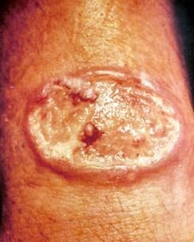
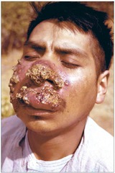
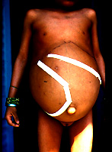
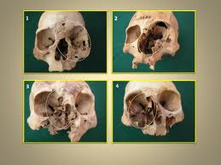
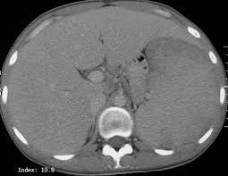

Slide 27
Leishmaniosy IV
Diagnostika-složitá…- příliš mnoho druhů
  Mikroskopicky punkcí z vředu, aspirát sleziny, jater, KD, LU- Barvení dle Giemsy-Romanovského
  Serologicky- ELISA
  PCR
Terapie
  Soli antimonu: Stiboglukonát sodný + paromomycin, Antimonát methylglukaminu
  Soli síry: Disethionát pentamidinu
  Allopurinol, Amfotericin B, Flukonazol, Miltefosin
  Kryoterapie , chirurgická excize

Slide 28
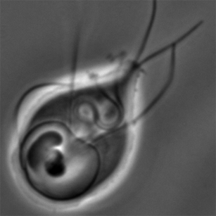
Lambliosa
Lamblia intestinalis/ Giardia lamblia
  Aerotolerantní anaerob
  Trofozoit
    V duodenu, prox. a stř. jejunum
  Cysta-při nedostatku cholesterolu
    v tl. střevě, přežívá 3 měsíce, neodolá vyschnutí
    Aktivace nízkým pH
geopolitní, antropozoonosa
Oro-fekální přenos, kontaminovaná voda, interpersonální kontakt
Zánět v klcích střeva- střevní dysfce, madigesce, serece hlenu, vzácně cholangoitida, ikterus
Subakutní až chronické vodnaté,páchnoucí průjmy s hlenem, subfebrilie, tuk ve stolici, porucha vstřebávání B12, D,E,K,A
Těžší průběh u dětí, u dosp. Často asymptomatický
Diagnostika- přímý průkaz v nativním preparátu, barvení Giemsou
Terapie: metronidazol

Slide 29
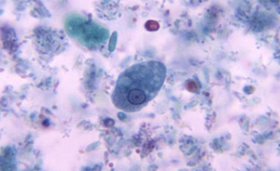
Amebosa
Entamoeba histolytica
  Trofozoit- Forma magna/ forma minuta
  Cysta
Oro-fekální přenos, geopolitní nákaza
Reservoár: člověk
Patogeneze
  Cytolýza až nekrosa střevního epitelu- lahvovitý tvar
  Sek. Bakteriální superinfekce
  Extraintestinální formy: játra, mozek, plíce

Slide 30
Amebosa II
Klinika
  Amebová dysenterie- „walking dysentery“
    záchvat 6-12 stolic, krvavé, s hlenem střídavě se zácpou
    Perforace střev, horečka vzácně
  Amébom
    Lokalizované zduření v místě stáze stolice a edému sliznice imitující nádor
  Postdysenterická ulcerosní kolitida- imituje UK, po zanedbání kolitidy
  Amébový absces
    nejčastěji v P jaterním lalok- pleurální bolest, nausea, zvracení
    Perofrace do bronchů, peritonitida, perikarditida
    Lukocytosa bez eo, mírná anemie, vysoká FW, elevace AST, ALP,CRP
    Absces plic, mozku
Diagnostika
  Nutno odlišit od nepatogenních améb (E. dispar, Endilinax nana apod.)
  Barvení hematoxylinem, troichromem, koncentrační metody
Terapie
  metronidazol

Slide 31
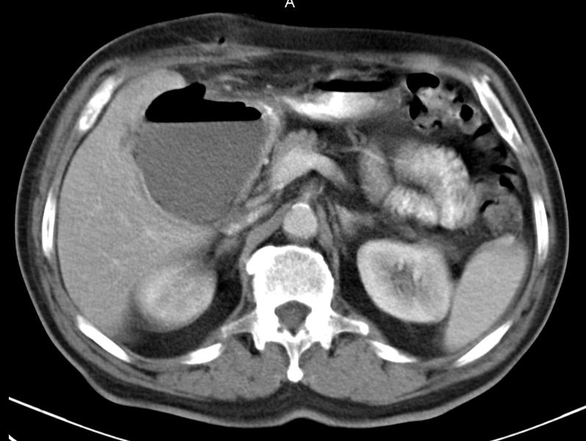

Slide 32
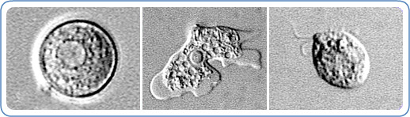
Neagleriosa
Neagleria fowleri
  Ameboidní trofozoit/ bičíkatá forma / cysta
Epidemiologie
  Termofilní (40-45°C) Odpadní vody,půda, termální prameny, nosní sekret zdravých osob
  Od 1965 cca 200 případů, v ČR 18 (16 v Ústí n.L.)
Patogeneze a klinika
  Primární amébová meningoencefalitida
    Zpočátku I. Hlavový nerv, frontoparietální laloky, poté celá mozek až po prodlouženou míchu
    Akutní hemorhagická purulentní meningitida
    Množení v šedé hmotě, makrofázích
    Nepřítomnost cyst v mozku
  ID 1-15 dní
  Cefalea, nausea, zvracení, febrilie (39-40°C), meningeální sy, porucha čichu, chuti
  Později porucha zraku, generalizované křeče, neklid, porucha vědomí až koma
  Smrt během několika dní, mortalita 98%
Diagnostika
  Nutno myslet v Dif.dg! Dobrá spolupráce s mikrobiologem
  Likvor: obraz purulentní meningitidy, mikroskopicky
  Améboflagelární transformační test- schonost tvorby bičíkatých forem v destilované vodě
  Serologie, PCR- pozdě…
Terapie
  Amfotericin B
  Mikonazol- lze podat intrathekálně
  Rifampicin

Slide 33
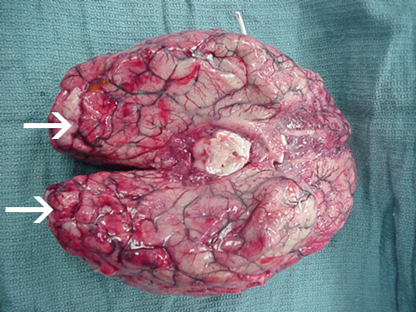
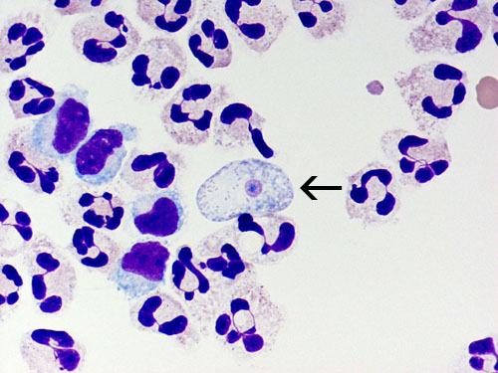

Slide 34
Oxyurosa/Enterobiosa
Enterobius vermicularis (roup dětský)
Geopolitní rozšíření, více v mírném pásu
Nejrozšířenější parazitosa
Schopnost poecilogonie- 2 typy samic (tenkostěnná vajíčka s plně vyvinutou larvou-autoinfekce, silnostěnná vajíčka- do prostředí)
Patogeneze a Klinika
  Tlusté střevo a rektum člověka, primátů
  Až nechutenství, bolest břicha,hubnutí, perianální svědění
  vulvovaginitida
  Appendicitis acuta?
Diagnostika
  Stěr podle Grahama-mikroskopický průkaz vajíček ve stolici
Terapie
  Mebendazol, Pyrvinium

Slide 35
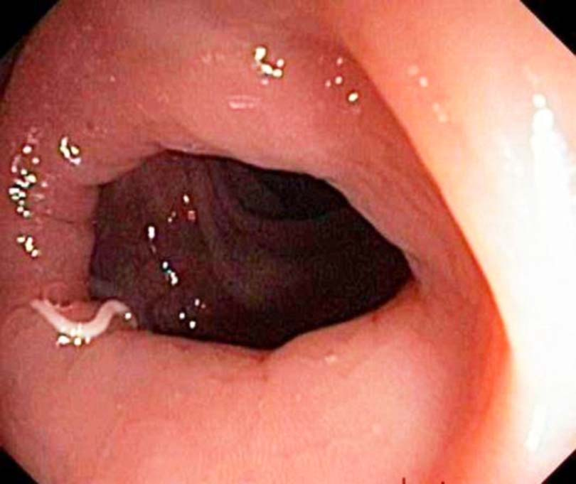
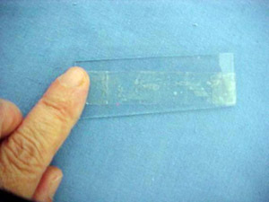

Slide 36
Ascariosa
Ascaris lumbricoides (Škrkavka dětská)
Kosmopolitní parazit člověka- 1 md lidí
Geohelmint s tkáňovou fází vývoje
Oro-fekální přenos
  Střevo-játra-plíce- střevo
  Krvácení, sek. Infekce (jater, plic), embolie, kašel
  Sek. Pankreatitida, cholangoitida, appendicitida
  Alergický exantem (eosinofilie), dyspepsie, dysenterie až perforace střeva, ileus, absces
Diagnostika
  Průkaz vajíček ve stolici, chirurgický nález, eosinofilie, serologie- ELISA
Terapie
  Mebendazol, Albendazol, chirurgická intervence

Slide 37
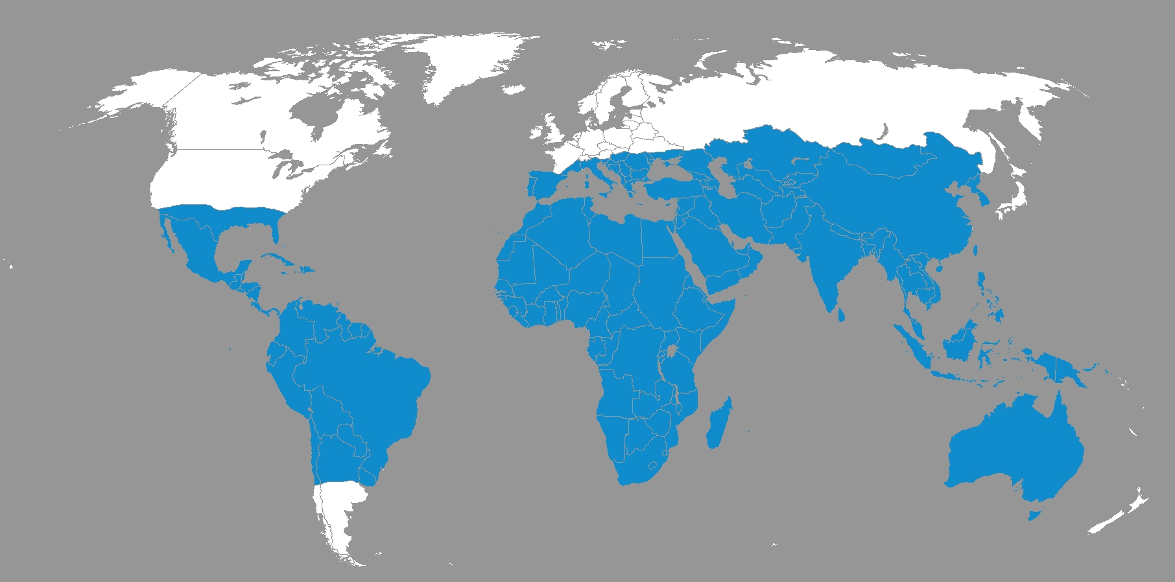

Slide 38
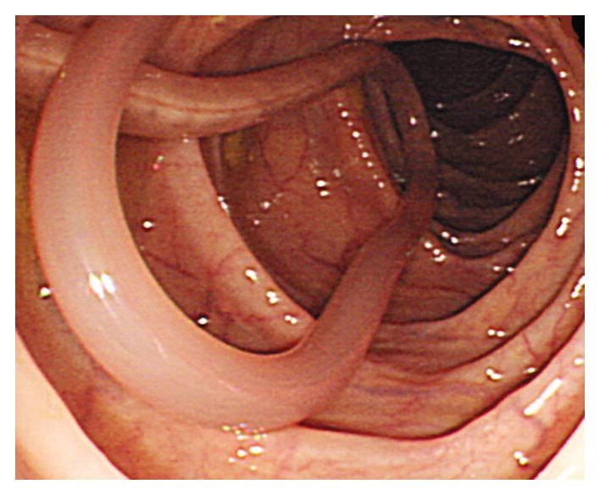
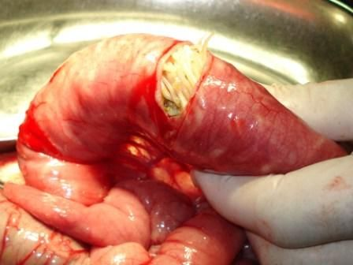
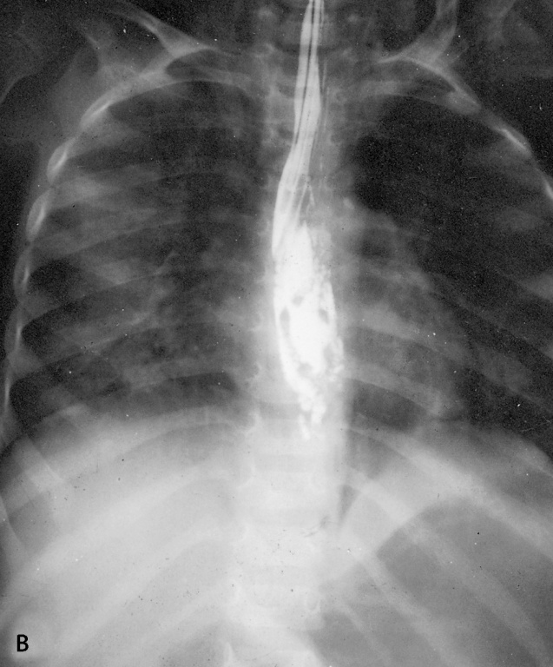
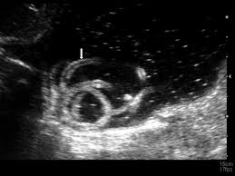

Slide 39
Wurchereriosa
Wurchereria bancrofti (♀-až 70 cm dlouhá, 17-40 let, mikrofilárie 70 dní,♂)
dospělci- lymfatika- LU axilární, inguinální, mikrofilárie- v krvi
Přenašeč: Culex, Anopheles, Aëdes, Mansonia
KH: člověk
Výskyt: tropická Afrika,Amerika, JV Asie
Periodická-noční (af)/subperiodická (As)-denní forma
Patogeneze
  Toxicko-alergická reakce, sek. Infekce-erysipel, abscesy (uhynulí WB) , porucha mikrocirkulace-fibrosa až nekrosa, ruptura lymfatik

Slide 40
Wurchereriosa II
Klinika
  Celkové příznaky sepse(filáriová horečka) -> Alergický exantem (seu Erytema exsudative), bronchopnemonie -> lymfadenitis, mastoiditis, hydrokéla
  Pokročilé stadium- rozšiřování až varixy lymfatik, při ruptuře abscesy- bolesti třísel, břicha – při ruptuře chylurie, chylozní průjem, chylosní ascites, empyem
  Elefantiasa-vznik pomalu
Diagnostika
  Průkaz mikrofilárií v krvi v tlusté kapce
  Serologie (ELISA)
Terapie
  Diethylkarbamazin –proti filáriím
  Suramin-dospělci- cave nefrotoxicita, alergická reakce při rozpadu
  Ivermektin
  Symtomatická terapie- kortikoidy, antipyretika,antihistaminika, ATB
  Chirurgická intervence

Slide 41
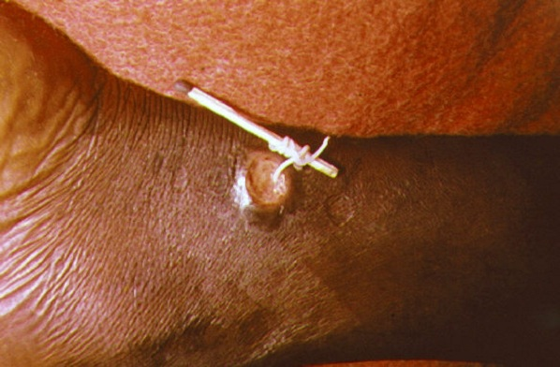
Drakunkulosa
Dracunculus medinensis
Cyklus
  Larvy ve vodě- Cyclops (Buchanka)- člověk,pes (vypití buchanek)-migrace do podkoží (♀do podkoží, pojiva♂-po kopulaci hynou)
Klinika
  Bulka a DM pod kůží, exantem, astmatické projevy, závratě, zvracení, subfebrilie
  Kalcifikace, abscesy odumřelých vlasovců, flegmona, až gangréna DKK
Diagnostika
  Serologie
  Provokační test- Cl voda, dichlorethan
  RTG- kacifikace
Terapie
  Tradiční metoda (3-5 cm denně- 3-5 týdnů)
  Metronidazol-lék volby, Tiabendazol

Slide 42
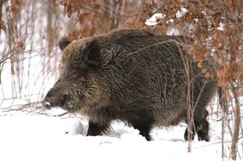
Trichinelosa
Trichinella spiralis
Reservoar: divoká a domácí zvířata
Dospívání v submukose tenkého střeva – migrace do kosterní svaloviny
Klinika
  1. fáze- bolesti břicha, průjem, horečka, periorbitální edém
  2. fáze- myalgie,exantem, edém plic,myokarditida
Diagnostika
  Serologie- ELISA
  Tkáňová biopsie
Terapie
  Imidazolové preparáty-albendazol, mebendazol

Slide 43
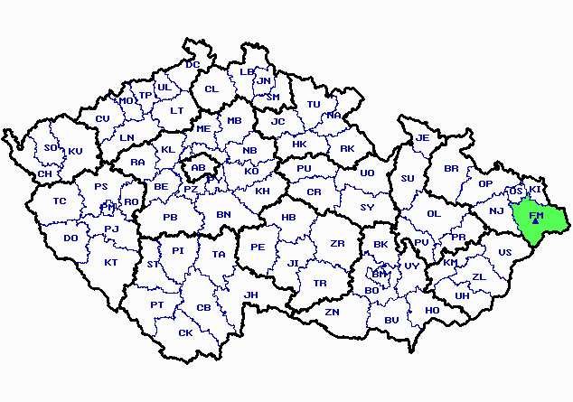
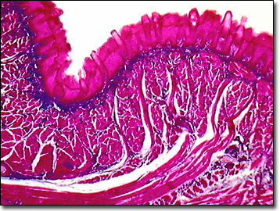
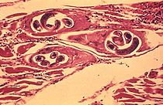

Slide 44
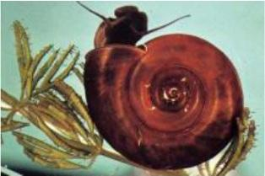
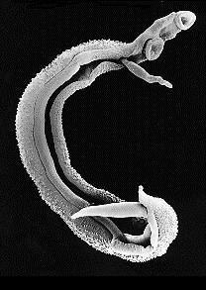
Schistosomosy
S. mansoni, S. haematobium, S. japonicum
  Pohlavní dimorfismus (♀ tenká, delší, v canalis gynaecophorus♂)-> nezralá vajíčka- dozrávají v hostiteli-> miracidia->plž-> sporocysta-> cerkarie
Patogeneze
  Cerkariová dermatitis
  Katajamský sy- systémové onemocnění- bronchiolitida, intersticiální pneumonie, trombosa plicnice hepatosplenomegalie, postižení střeva-uvolnění vajíček
  Orgánové postižení –chronické stadium- grunulomatosní zánět v cílových orgánech (S. H- MM, S.M- střevo, S.J. –játra)-proteolytické enzymy vajíček- fibrosní až nekrotické změny, sek. Bakteriální infekce
  Kardiopulmonální S. –cor pulmonale, astmatická bronchitis, četné granulomy v plicích, emfyzem
  Hydronefrosa, MIC, portální hypertense, cirhosa
  Ca MM, Ca tlustého střeva
Diagnostika
  Serologie, vajíčka v moči při domočování
  Cystoskopie, RTG- kalcifikace, vylučovací urografie
Terapie
  Praziquantel, Albendazol
  Chirurgická intervence

Slide 45
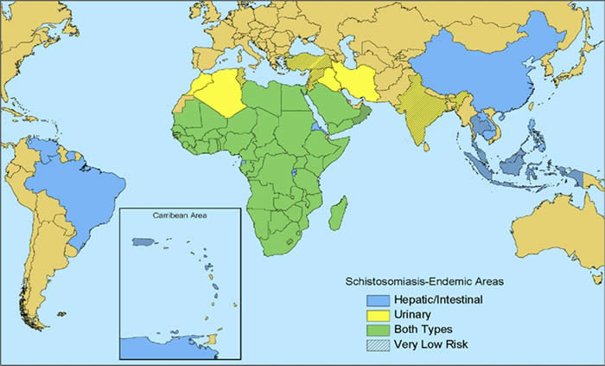
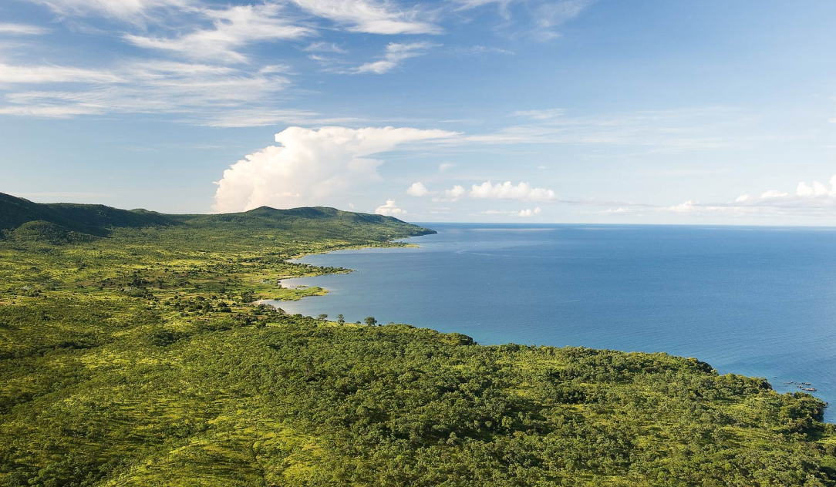


Slide 46
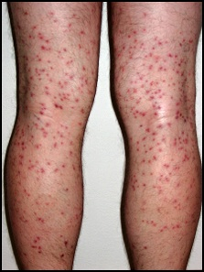




Slide 47




Slide 48

Echinokokosa/hydatidosa
Echinococcus granulosus
  KH: pes, liška, kočka,vlk, jiné šelmy
  MH: tur,prase, velbloud, ovce, koza, člověk
  Střevo-> játra, další orgány- vývoj cysty´(skolexy uvnitř), růst cca 1 cm za rok
Klinika
  Minimální- pomalý růst, teprve nad 10 cm (sy z útisku)
  Bolesti v P hypochondriu, dyspepsie, škytavka, dráždivý kašel, dušnost, hemoptýza, cefalea, epilepsie, edém mozku
Diagnostika
  cave! Biopsie kontraindikovaná- anafylaxe
  Zobrazovací metody-RTG, UZ, CT, MRI
  Přímý průkaz- háčky ve sputu, zvratcích, moči,likvoru
  Serologie
Terapie
  Albendazol/mebendazol dlouhodobě, profylakticky před chirurgickou resekcí
Pozn. Alveolární hydatiosa –E. alveolaris

Slide 49


Slide 50

Děkuji vám za pozornost!

